Slide 1



TRƯỜNG TIỂU HỌC HÒA NGHĨA
CHÀO MỪNG
QUÝ THẦY, CÔ GIÁO VỀ DỰ GIỜ THĂM LỚP
Môn: Tiếng Việt - Lớp 2A
Giáo viên: Nguyễn Thị Mai Lan

Slide 2

Tiết 3

Slide 3
KHỞI ĐỘNG

Slide 4
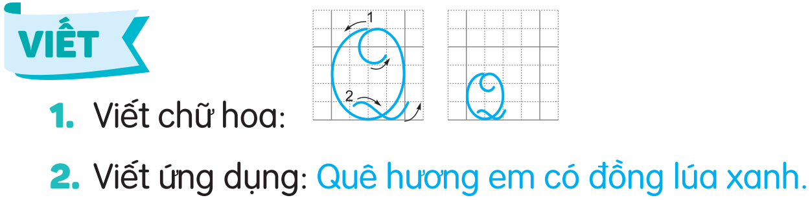

Slide 5
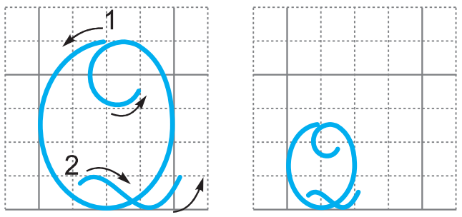

Slide 6
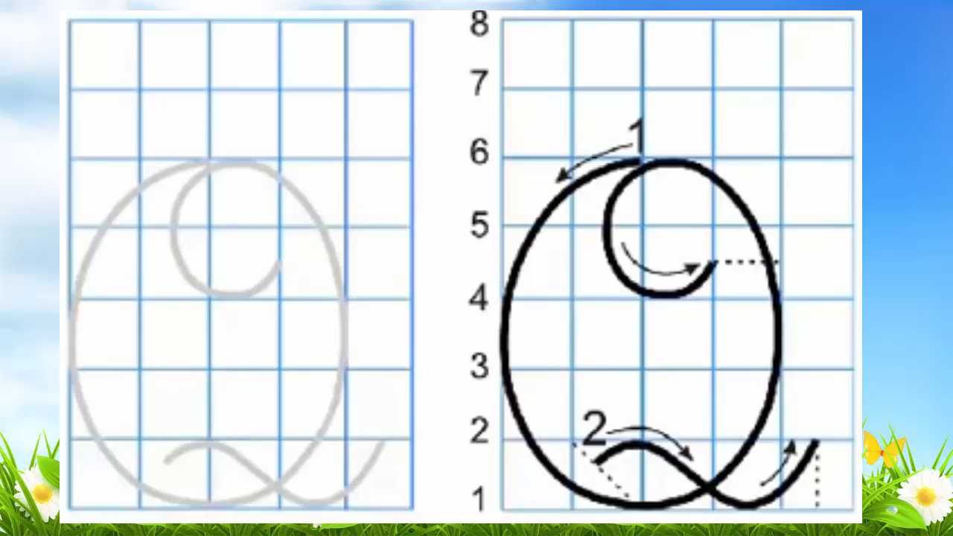

Slide 7



Slide 8

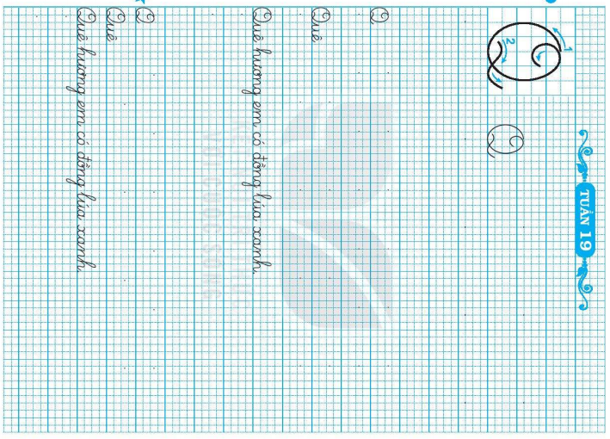

- HS mở vở, đọc thầm bài viết.
- HS nêu yêu cầu viết.

Slide 9
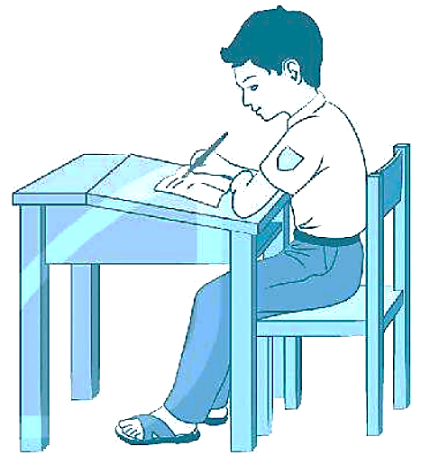
- GV kiểm tra tư thế ngồi viết, cầm bút.

Slide 10
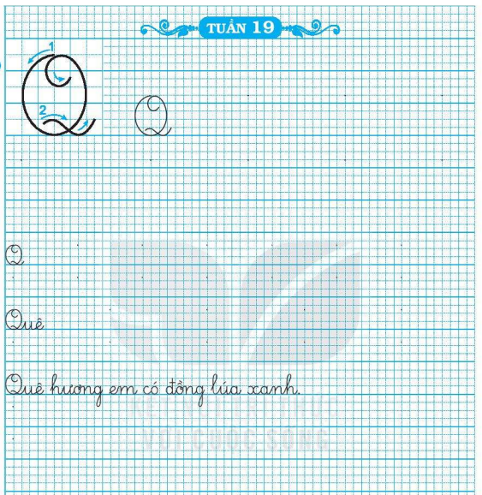
- HS viết bài viết.
- HS soi bài, chia sẻ bài viết.

